Slide 1
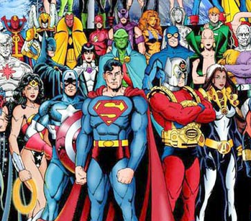
Slide 1
Superhéroes por un desarrollo sostenible
Notes:
These can be changed to reflect your school’s specific rules.

Slide 2
Nuestro equipo
Divididos en:equipo de la tierra, aire, fuego y agua
Equipos

Slide 3
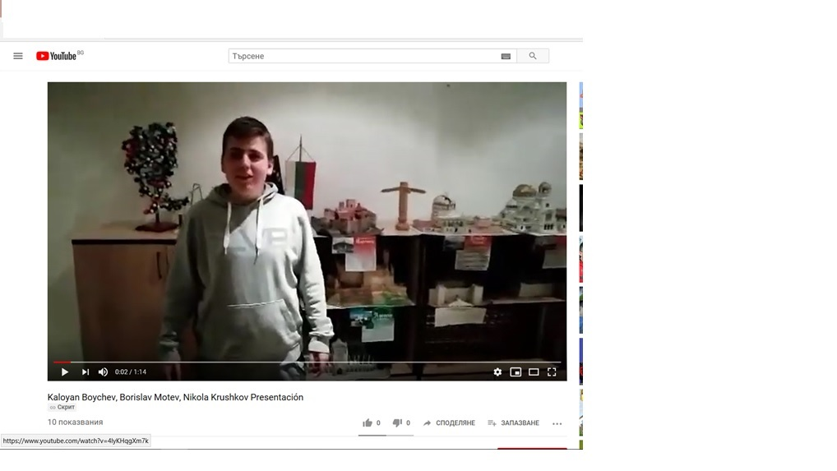
Slide 3
Nuestra escuela y ciudad
https://youtu.be/ocf6AGSM3E0

Slide 4
Slide 4
El mejor logo de grupo de la tierra

Slide 5
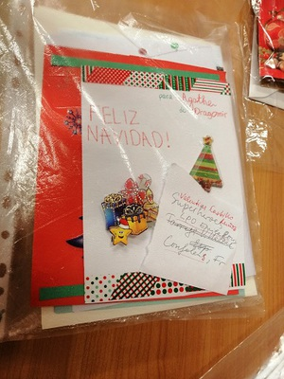
Slide 5
La Navidad con extranjeros
Notes:
*Change this verbiage to the language your school uses.

Slide 6
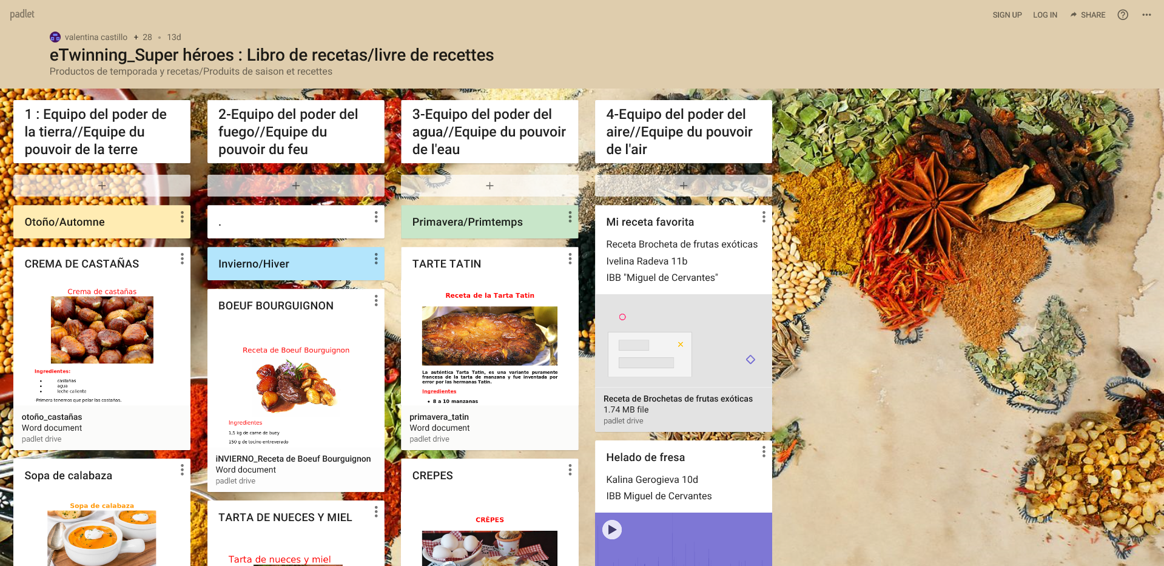
Slide 6
Participamos en libro de las recetas relajadas con nuestra comida tradicional

Slide 7
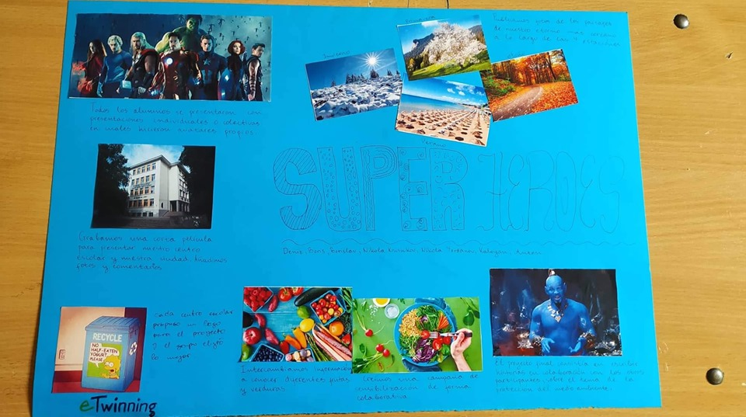
Slide 7
Nuestro trabajo final unidos en un proyecto

Slide 8
Gracias por todo que hemos estudiado de este proyecto

